Slide 1
第四次新人週報
報告人 : 吳承澔
2024/05/22

Slide 2
目錄
問題
相關進度
E500PM

Slide 3

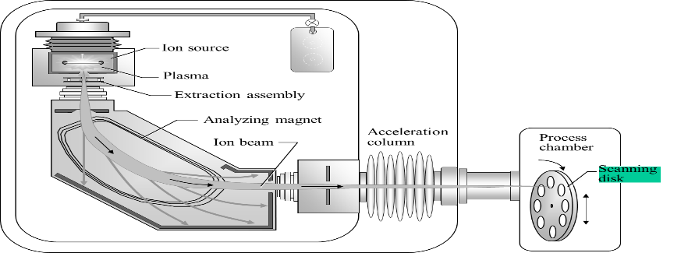
正離子於磁場中以圓弧運動方式進行，對固定磁場強度及離子能量而言；螺旋運動半徑與質荷比m / e 呈正相關。
r∝√m/e
r = m
e.g. As:75amu B:9amu -> As運動半徑較大
磁扇形分析器

Slide 4
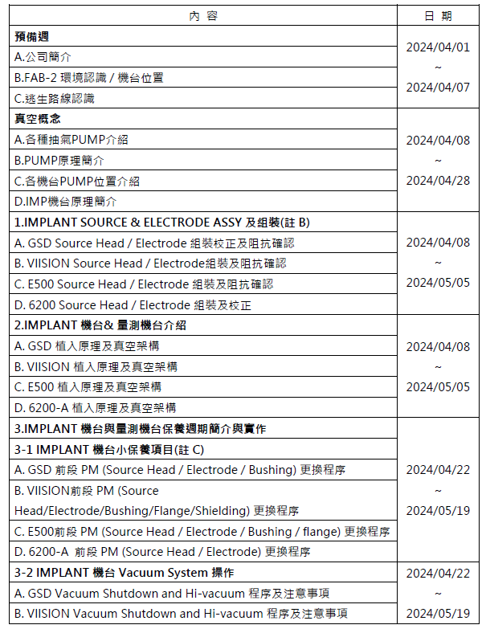
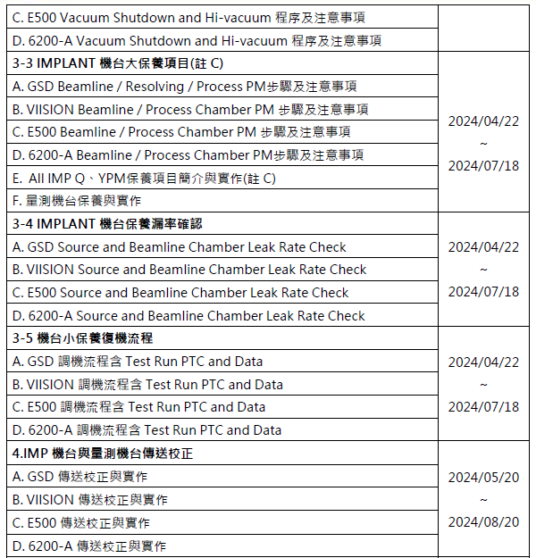
2.相關進度

Slide 5
3.E500WPM(機台前置操作)
確認BATCH CONTROL介面是否仍有產品，有的話可以記錄當下進行植入進度並UNLOAD
GAS VALVE -> OFF
SOURCE LINE、BEAM LINE、BEAMSCAN(SETUP、FOCUS) -> OFF
CRYO、ISO VALVE -> OFF
FARADAY INITIAL , (ROUGHLING VALVE & TURBO) -> OFF
HIGH VOLTAGE DISABLE -> WAIT FOR 30 MINS

Slide 6
3.E500WPM(SOURCE HAND)
放置PM告示牌，開啟門板時確認接地無異常
關閉GAS BOX 手動閥及右側水閥，LOW VACUUM插上抽氣外罩
卸除FILAMENT LINE 、 COOLING LINE
TURBO 停止轉動後才可拆除GAS LINE，以免破真空時損壞葉片。
卸除SOURCE HEAD 、 FLANGE,，裝上抽氣罩使用H2O2、IPA 開始清潔
LOW VACUUM 15 MINS(等待期間清洗FLANGE及更換ELECTRODE)
裝上FLANGE、SOURCE HEAD+周圍管線 -> 建真空(開手動閥)

Slide 7
3.E500WPM(ELECTRODE)
關閉MAG SOURCE 電源
卸除外圍管線及支撐版，LOW VACUUM 清除 CHAMBER內PEELING
更換ELECTRODE並調整X、Y AXIS至規範值內(X:300-700,Y:350-650)

Slide 8
3.E500WPM(建真空)
更換完SOURCE HEAD並接上GAS LINE後即可打開SOURCE TURBO 及 粗抽閥
接著開啟AUTO VACUUM使系統自動進行以下動作:
開啟BEAM LINE TURBO & 粗抽閥
持續切換2粗抽閥
ISO VALVE & CRYO VALVE SWITCH ON
HEAD INITIAL 後開始調機
確認TURBO提速正常後即可關閉門板、HIGH VOLTAGE ON ->開始復機

Slide 9
報告結束

